Slide 1


TRƯỜNG ĐẠI HỌC SƯ PHẠM KỸ THUẬT HƯNG YÊN KHOA CÔNG NGHỆ THÔNG TIN
ĐỒ ÁN TỐT NGHIỆP
KIỂM THỬ TỰ ĐỘNG CHO WEBSITE THỜI TRANG VASCARA SỬ DỤNG KATALON STUDIO VÀ JMETER
Sinh viên thực hiện: Trần Thị Ngọc Anh
Lớp: 101186
Người hướng dẫn: Th.s Đỗ Thị Thu Trang

Slide 2
Nội dung
1. Tổng quan của đề tài
2. Cơ sở lý thuyết
3. Triển khai kiểm thử tự động
4. Kết luận
5. Demo

Slide 3

Tổng quan về đề tài
Kiểm thử thủ công tốn kém về thời gian và công sức , chi phí… → Nhàm chán
Có nhiều công cụ được ra đời
2. Mục tiêu của đồ án
Áp dụng kiểm thử tự động chức năng bằng công cụ Katalon Studio
Áp dụng kiểm thử tự động cho website Vascara
1. Lý do chọn đề tài
Áp dụng kiểm thử tự động hiệu năng bằng công cụ Jmeter

Slide 4
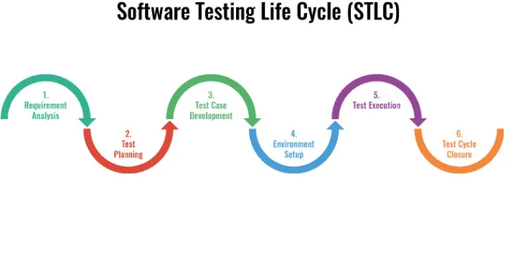
Cơ sở lý thuyết

Slide 5
Katalon Studio là gì?
Là một bộ công cụ hỗ trợ cho kiểm thử tự động hóa ứng dụng trên web và điện thoại di động.
01
Công cụ này bao gồm một gói đầy đủ các tính năng mạnh mẽ trong tự động hóa kiểm thử giao diện web, ví dụ như pop-up, iFrame và wait-time.
02
Giải pháp thân thiện và linh hoạt, làm việc nhanh hơn phần mềm chất lượng cao nhờ vào sự thông minh mà nó cung cấp cho toàn bộ quá trình tự động hóa kiểm thử.
03

Slide 6
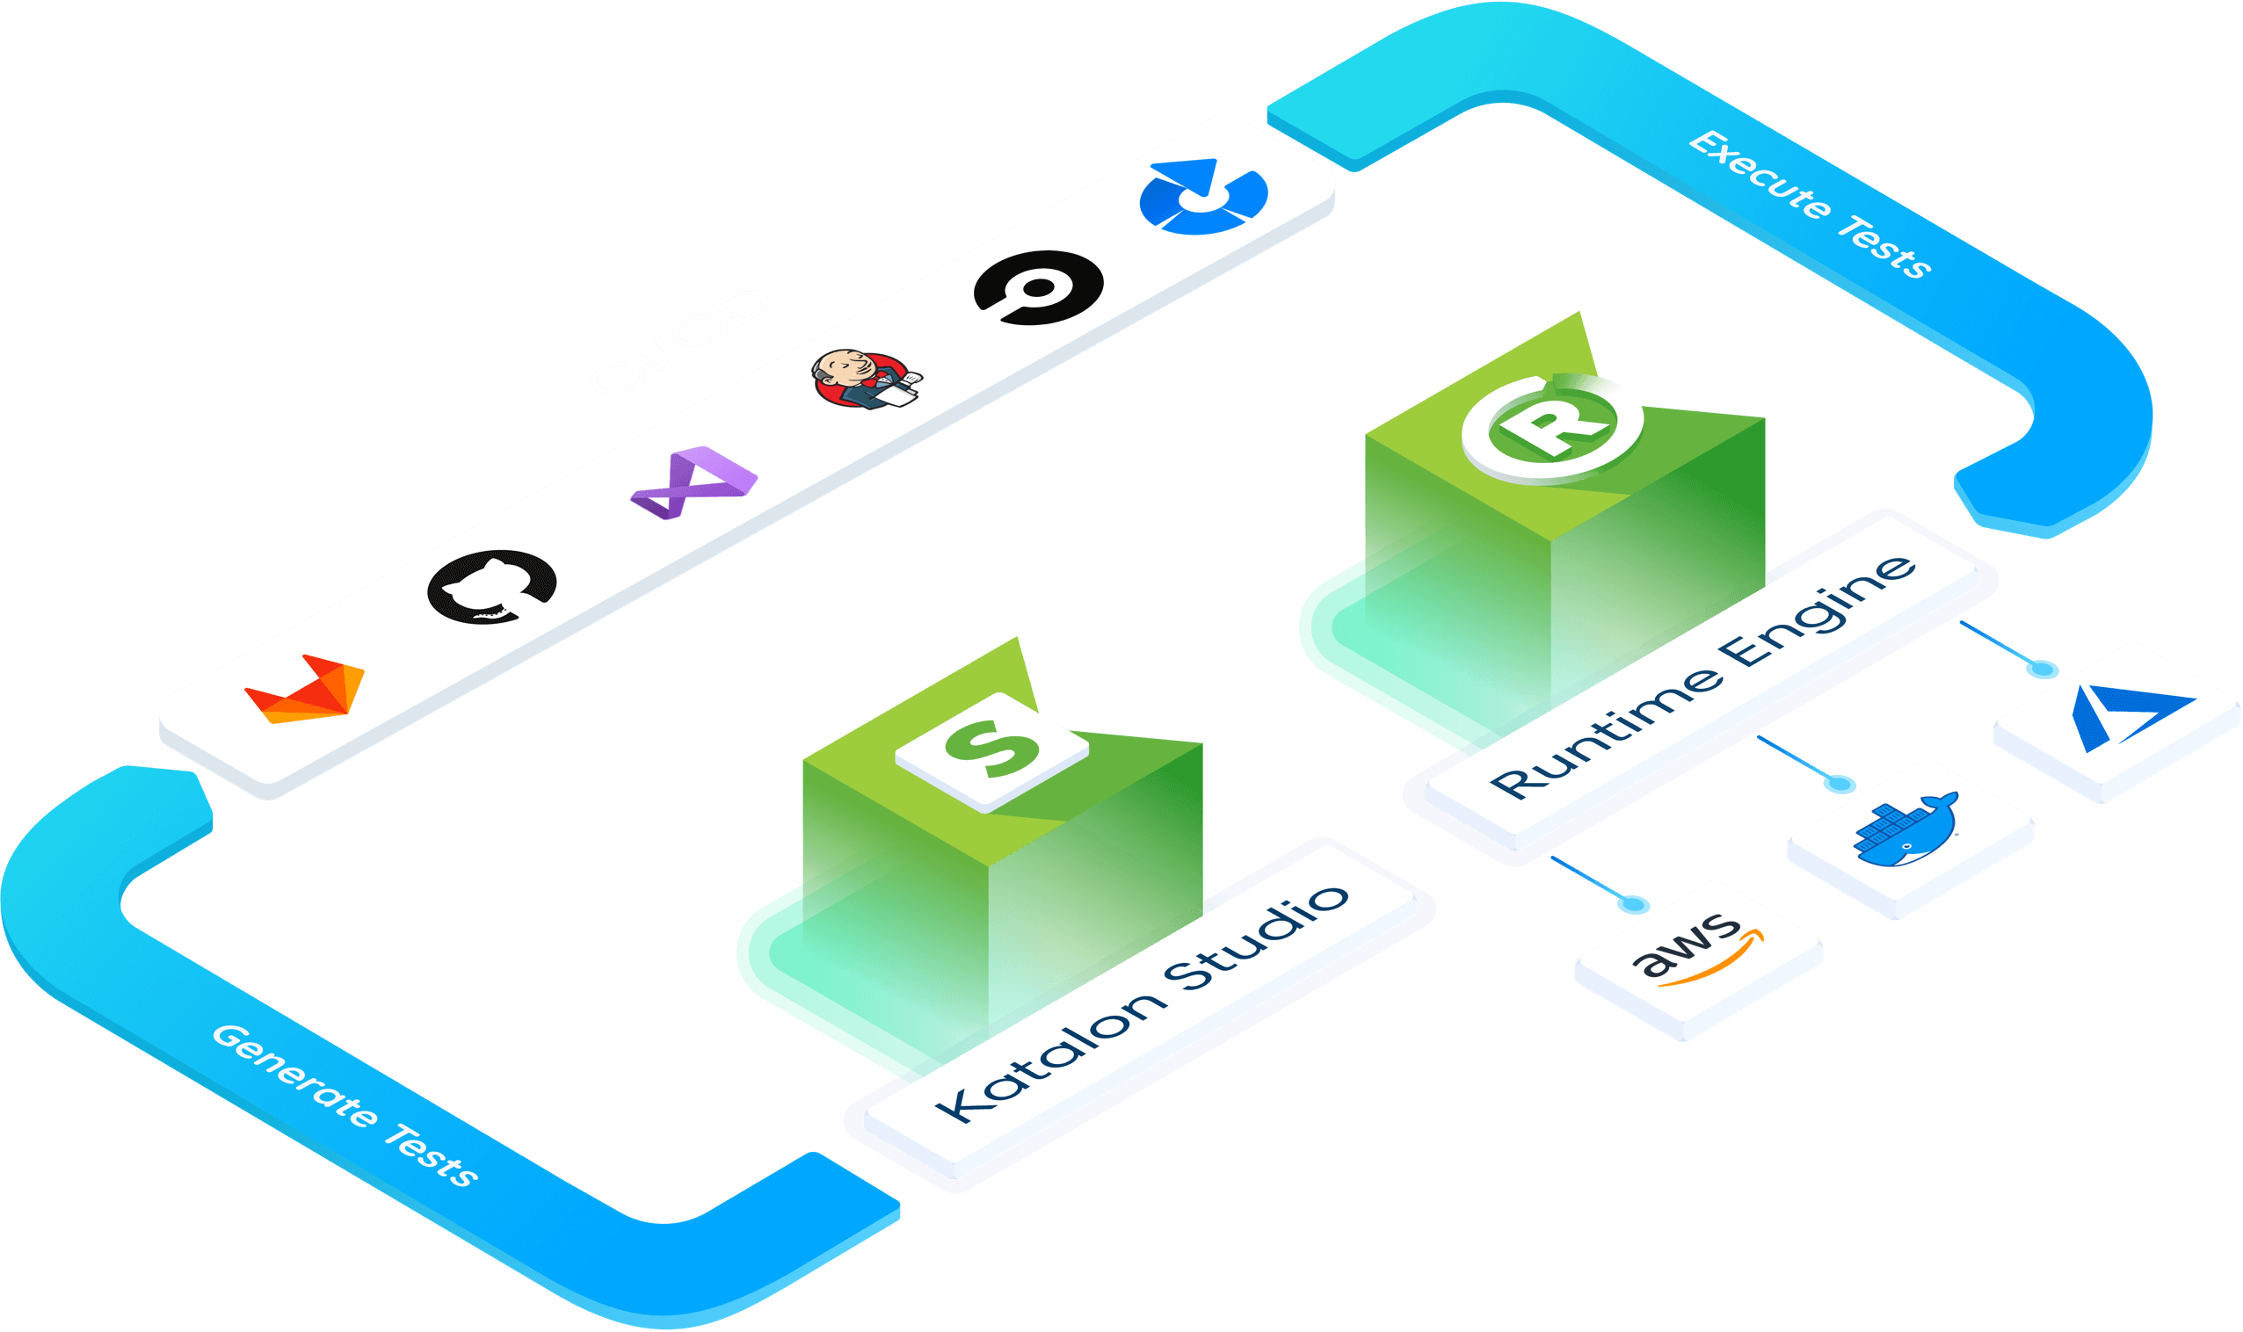
Ứng dụng của Katalon Studio
Các hướng kiểm thử tự động
Hướng dữ liệu
Hướng từ khóa
Hướng hành vi
API
Môi trường
Ứng dụng Web
Ứng dụng Mobile
Ứng dụng Windown

Slide 7
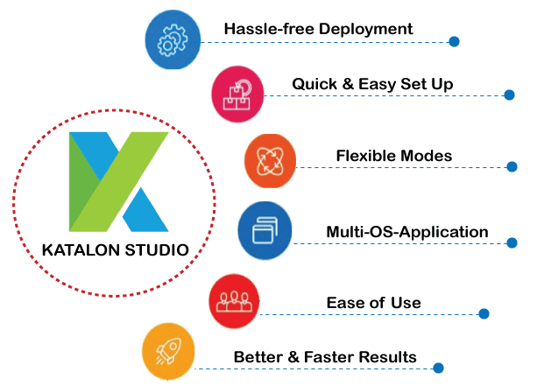
Ưu điểm của Katalon Studio

Slide 8

Nhược điểm của Katalon
Tính ổn định: Một số tính năng còn đang phát triển
Ngôn ngữ kịch bản hạn chế: chỉ hỗ trợ cho Java/Groovy

Slide 9
So sánh Katalon Studio với công cụ khác
Features | Katalon Studio | Selenium | UFT | TestComplete
Nền tảng phát triển | Đa nền tảng | Đa nền tảng | Windows | Windows
Ứng dụng đang thử nghiệm | Windows desktop, Web, Mobile apps, API/Web services | Web apps | Windows desktop, Web, Mobile apps, API/Web services | Windows desktop, Web, Mobile apps, API/Web services
Ngôn ngữ kịch bản | Java/Groovy | Java, C#, Perl, Python, JavaScript, Ruby, PHP | VBScript | JavaScript, Python, VBScript, JScript, Delphi, C++ and C#
Kỹ năng lập trình | Không yêu cầu. Đối với các kịch bản nâng cao mới yêu cầu có kỹ năng lập trình | Cần có kỹ năng lập trình ở mức nâng cao để tích hợp các công cụ khác nhau | Không yêu cầu. Đối với các kịch bản nâng cao mới yêu cầu có kỹ năng lập trình | Không yêu cầu. Đối với các kịch bản nâng cao mới yêu cầu có kỹ năng lập trình
Learning curves | Medium | High | Medium | Medium

Slide 10
So sánh Katalon Studio với công cụ khác
Features | Katalon Studio | Selenium | UFT | TestComplete
Cài đặt và sử dụng | Dễ dàng cài đặt và chạy | Yêu cầu cài đặt và tích hợp các công cụ khác nhau | Dễ dàng cài đặt và chạy | Dễ dàng cài đặt và chạy
Thời gian tạo kịch bản | Nhanh | Chậm | Nhanh | Nhanh
Kiểm tra dựa trên hình ảnh | Hỗ trợ tích hợp | Yêu cầu cài đặt thư viện bổ sung | Hỗ trợ tích hợp, nhận dạng đối tượng dựa trên hình ảnh | Hỗ trợ tích hợp
Tích hợp DevOps / ALM | Many | Không (yêu cầu thư viện bổ sung) | Many | Many
Cost | Freemium | Miễn phí | Phí giấy phép và bảo trì | Phí giấy phép và bảo trì

Slide 11
So sánh Katalon Studio với công cụ khác
Features | Katalon Studio | Selenium | UFT | TestComplete
CI | Các công cụ CI phổ biến (ví dụ: Jenkins, Teamcity) | Các công cụ CI khác nhau (ví dụ: Jenkins, Cruise Control) | Các công cụ CI khác nhau (ví dụ: Jenkins, Trung tâm chất lượng HP) | Các công cụ CI khác nhau (ví dụ: Jenkins, Trung tâm chất lượng HP)
Test Analytics | Katalon TestOps | Không | Không | Không
Product support | Cộng đồng, dịch vụ hỗ trợ doanh nghiệp, nhân viên tận tâm | Cộng đồng nguồn mở | Cộng đồng, nhân viên tận tâm | Cộng đồng, nhân viên tận tâm
License type | Mất phí | Nguồn mở (Apache 2.0) | Mất phí | Mất phí

Slide 12

Jmeter: là một công cụ có mã nguồn mở, được viết 100% bằng java
Ưu điểm:
Miễn phí
Giao diện dễ sử dụng
Hiển thị kết quả ở nhiều dạng
Hỗ trợ nhiều chiến lược kiểm thử khác nhau
Nhược điểm:
Thiếu hỗ trợ ngôn ngữ JavaScript
Tốn khá nhiều bộ nhớ, có thể dẫn ra khỏi bộ nhớ dưới việc tải nặng.
Notes:
Hỗ trợ được nhiều giao thức như HTTP, JDBC, LDAP, SOAP, JMS và FTP đồng thời cũng đánh giá được hiệu năng của máy chủ

Slide 13
So sánh Jmeter với công cụ khác
 | Apachebench | Artillery | Locust | Jmeter | K6 | Gatling
Created by | Apache foundation | Shoreditch Ops LTD | Jonathan Heyman | Apache foundation | Load Impact | Gatling Corp
Written in | C | NodeJS | Python | Java | Go | Scala
Scriptable ("Test as code") | No | Yes: JS | Yes: Python | Limited (XML) | Yes: Javascript | Yes: Scala

Slide 14
So sánh Jmeter với công cụ khác
Apachebench | Artillery | Locust | Jmeter | K6 | Gatling
Multithreaded | No | No | No | Yes | Yes | Yes
Distributed load generation | No | No (premium version - Yes) | Yes | Yes | No (premium version - Yes) | No (premium version - Yes)
In-built Protocols Support | HTTP | HTTP, Socket.io, WebSocket | HTTP | HTTP, FTP, JDBC, SOAP, LDAP, TCP, JMS, SMTP, POP3, IMAP | HTTP 1.1, HTTP 2, WebSockets | HTTP, WebSockets, JMS

Slide 15

Triển khai kiểm thử tự động
Chức năng Đăng nhập
Chức năng Đăng ký
Chức năng Tìm kiếm
Chức năng Giỏ hàng
Chức năng Thông tin đặt hàng
Hiệu năng

Slide 16
Kết luận
Kết quả đạt được
- Đã kiểm thử tự động được một số chức năng cơ bản cho website thời trang Vascara, áp dụng công cụ kiểm thử tự động chức năng và hiệu năng vào kiểm tra.
- Thực thi kiểm thử 1 trang web gồm các giai đoạn
- Các chức năng đã chạy được kiểm thử tự động: Đăng nhập, Đăng ký, Tìm kiếm, Thông tin đặt hàng, Giỏ hàng, Hiệu năng
Hướng phát triển:
- Mở rộng phạm vi kiểm thử và ứng dụng tối đa các ưu điểm của Katalon và Jmeter đem lại. Ứng dụng vào công việc hiện tại và tương lai
- Nghiên cứu sâu hơn về Katalon Studio trong việc kết hợp công cụ kiểm thử tự động Katalon Studio với công cụ kiểm thử khác để có thể cải tiến được quy trình kiểm thử.

Slide 17
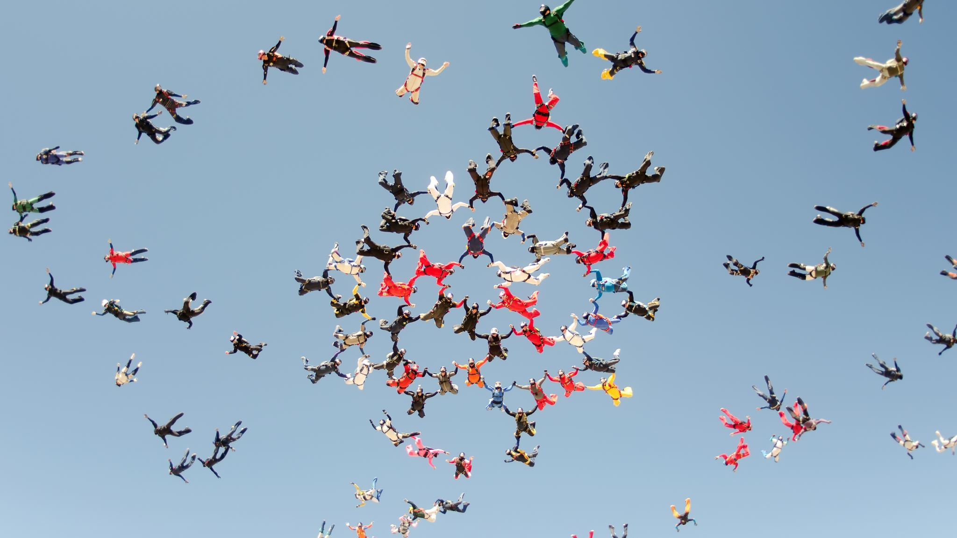
Cảm ơn các thầy cô và các bạn đã lắng nghe bài thuyết trình của em!
demo

